Slide 1
基础物理学(I)-力学 习题讨论课
主讲人: 王蕾
物理科学与核能工程学院

Slide 2
习题(包括问答、选择、计算等题型)（题量大而泛/题量小而细致深入）？
拓展知识(包括与实际生活、科技前沿等相关话题)？
提问 or 自由发言？

Slide 3


大学物理与中学物理的衔接
物理量由平均值到瞬时值;
物理量由常量到变量;
利用微积分和矢量运算.
加速度的定义
中学
大学

Slide 4
第一章 质点运动学
§1-1. 质点、参考系与坐标系
§1-2. 位置矢量与轨道方程
§1-3. 位移、速度、加速度
§1-4. 质点运动学的两类问题
§1-5. 圆周运动与一般曲线运动
§1-6. 相对运动

Slide 5
1.1 质点、参考系与坐标系
一. 质点
二.参考系与坐标系
三. 位置矢量（位矢）：由参考系上某一参考点引向质点的矢量。
四. 运动方程、轨道方程
质点运动时位置矢量随时间的变化方程。
从运动方程中消去时间t，就得到轨道方程。

Slide 6
1.2位移、速度和加速度
一.位移和路程
ΔS
二. 速度
速率
(1) 矢量性、瞬时性和相对性。
(2) 注意速度与速率的区别
直角坐标系:
自然坐标系:
速度v方向是轨迹切线方向

Slide 7
三. 加速度
加速度的大小
方向
但
直角坐标系:
自然坐标系:
注意：
即：

Slide 8
§1.3圆周运动和一般曲线运动
一. 圆周运动
角速度
角加速度
角量与线量的关系
二. 一般曲线运动

Slide 9
1.4 相对运动
不同参考系对运动的描述不同!
两个相对平动参照系
y
y′
S
S′
u
·
B
Δr
——伽里略变换
Δr′
A
A′
x′
·
Δr₀
o′
A′
x
o

Slide 10
什么叫质点？太阳、地球是质点吗？分子、原子是质点吗？试举例说明。
分析：本题说明参考系选择的重要性。
如果我们考察银河系或者整个宇宙的运动，那么太阳和地球的大小可以忽略，而且我们没有必要去考察他们的转动，此时它们可以被看作质点。但是，如果我们要研究人造卫星、空间站的话，太阳和地球的大小和形状以及其自转就不能被忽略，那么它们就不能被看作质点。

Slide 11
讨论下面各种说法的正误或确切与否
(1)物体(质点)具有恒定的速率时，必作直线运动。
答：错误。例如匀速圆周运动，具有恒定的速率，但是是曲线运动。
(2)物体具有恒定的速度时，必作直线运动。
答：正确。速度恒定，说明大小和方向这两个方面都是恒定的，必然是直线运动。
(3)物体的加速度等于恒量时，必作直线运动。
答：错误。如果物体运动速度的方向与加速度的方向不同，那么速度的方向将会发生改变，此时物体的运动轨迹不是直线。
(4)在直线运动中，r 的方向始终不变。
答：错误。如果初始时刻r 的方向与速度方向不一致，那么即使物体作直线运动，r 的方向也是始终在变化的。在直线运动中， 的方向始终不变。

Slide 12
(7)物体作曲线运动时必定有加速度，加速度的法向分量必不为零。
答：正确。正是加速度的法向分量在改变物体的运动方向，使物体作曲线运动。
(8)物体作曲线运动时，其加速度一定指向内切圆一方(即凹侧)。
答：正确。曲线运动中，加速度使物体的运动方向向着加速度的方向改变，所以加速度一定指向物体运动的凹侧。
(9)物体作曲线运动时，其速度一定沿切线方向，即vn≡0，所以an ≡ 0。
答：不确切。前一句正确：物体在作曲线运动时，其速度一定沿切线方向，其法线方向的速度为零。但是法线方向速度为0，加速度不一定为0。
(10)只有法向加速度的运动一定是圆周运动。
答：错误。如果法向加速度的大小不变，则为圆周运动，如果法向加速度的大小发生变化，则不是圆周运动。
(11)只有切向加速度的运动一定是直线运动。
答：正确。切向加速度只改变运动速度的大小，不改变运动的方向。

Slide 13
分析：选择甲船作为参照系, 如果乙船相对于甲船的运动是指向坐标原点,那么经过一段时间后,两船会相撞。

Slide 14
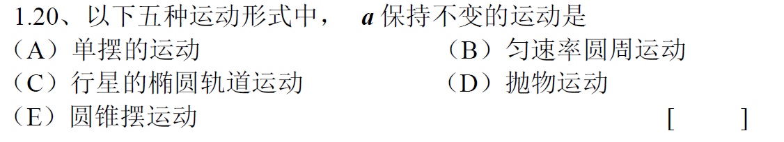

Slide 15
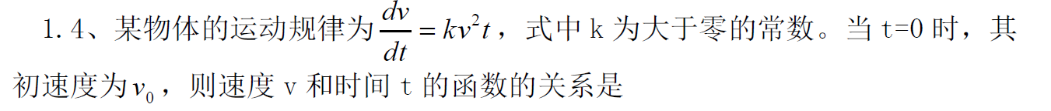
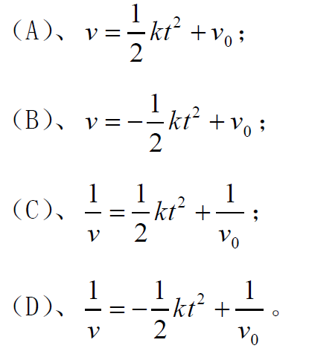

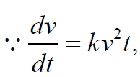
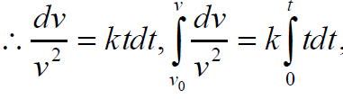

Slide 16
质点沿半径为0.10m的圆周运动，其角位移θ与时间 t 的关系为： 。当 t＝1s时，它的加速度的大小为
A. 3.6 m／s²； B. 3.8 m／s²； C. 1.2m／s²； D. 2.4m／s²。
v
而
r
B正确

Slide 17
某人骑自行车以速率V向西行驶，今有风以相同速率从北偏东30⁰方向吹来，试问人感到风从哪个方向吹来？
（A）北偏东30⁰ （B）南偏东30⁰
（C）北偏西30⁰ （D）西偏南30⁰
解
1.研究对象：风
2.两个参照系：地面、人
3.速度变换式
C正确

Slide 18










Slide 19
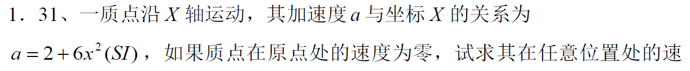



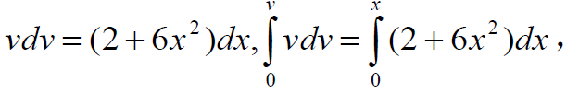


Slide 20
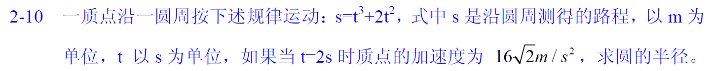












Slide 21
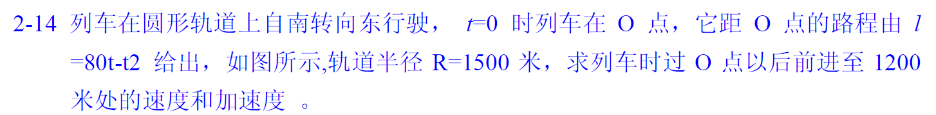

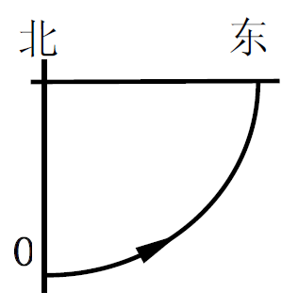






Slide 22
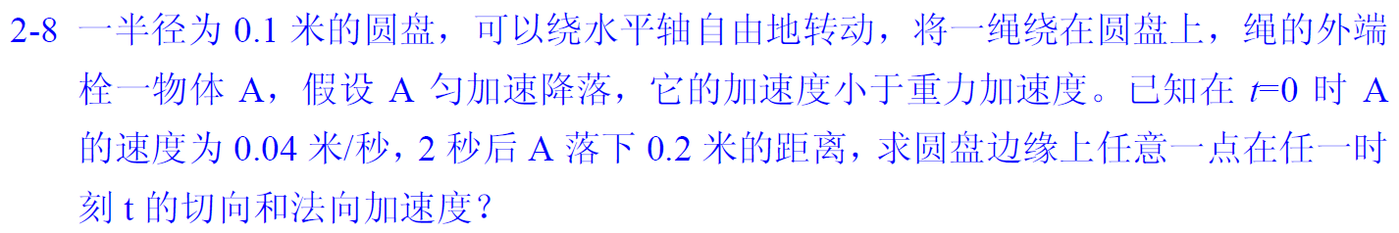
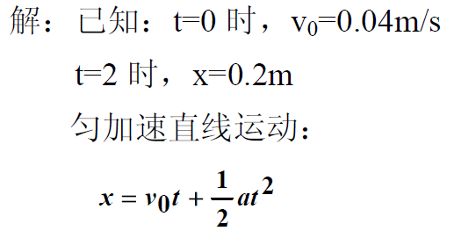
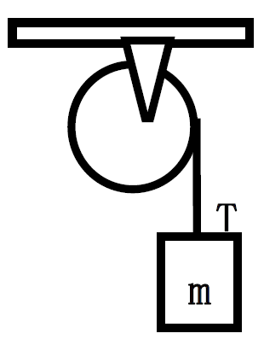

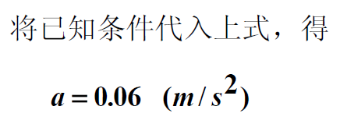

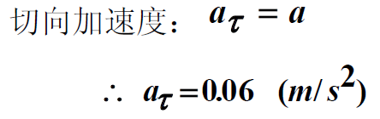
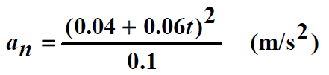

Slide 23
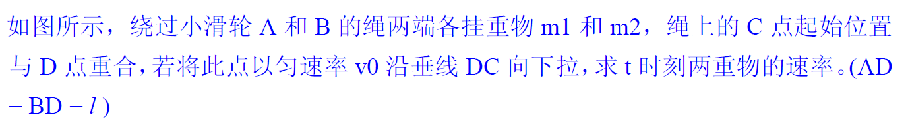
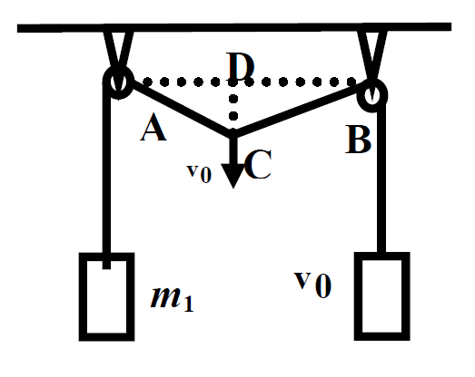
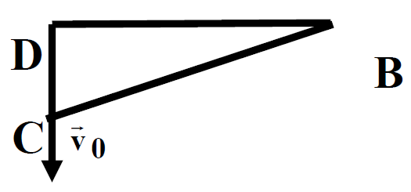

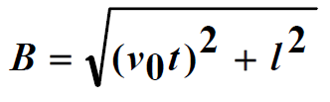

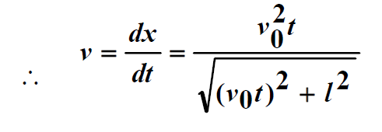

Slide 24
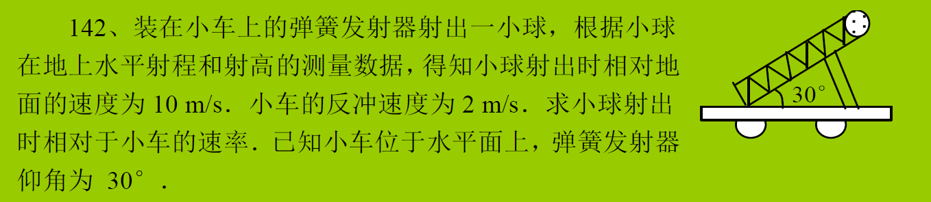
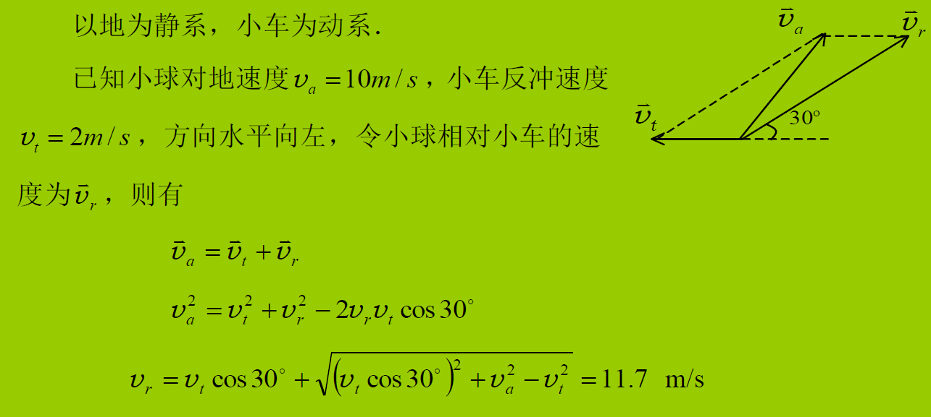

Slide 25
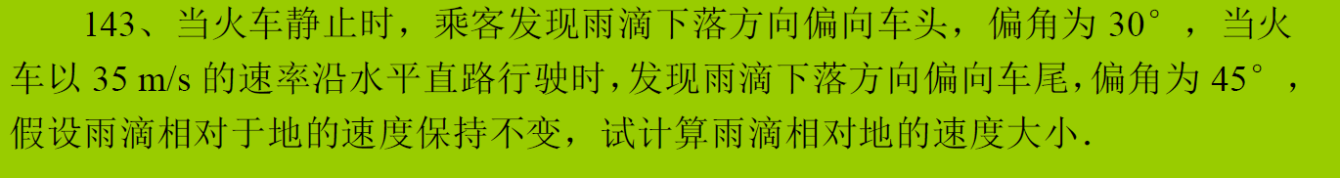
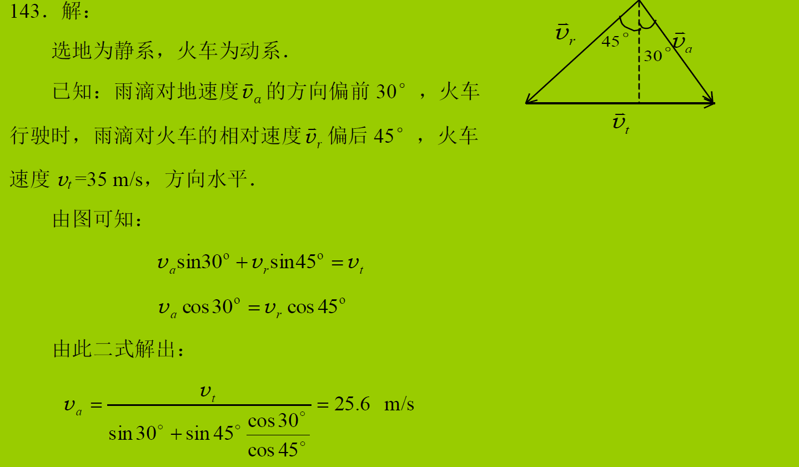

Slide 26
第2章 牛顿力学的基本定律
§2-1.牛顿运动定律
§2-2.几种常见的力
§2-3.牛顿定律应用举例
§2-4.力学相对性原理
§2-5.惯性系与非惯性系 惯性力

Slide 27
2.1 牛顿运动定律
一. 牛顿第一定律（惯性定律）：任何物体都将保持静止或匀速直线运动状态，直到其他物体作用的力迫使它改变状态。
二. 牛顿第二定律: 某时刻质点的动量对时间的变化率等于该时刻作用在质点上所有力的合力.
若m为常量⇒
三. 牛顿第三定律(作用力与反作用力)

Slide 28
§2.2力的分类与常见力
1.万有引力
2.重力
3.弹性力
虎克定律:
绳中张力, 弹簧的弹力， 正压力与支撑力等
4.摩擦力
静摩擦力
滑动摩擦力

Slide 29
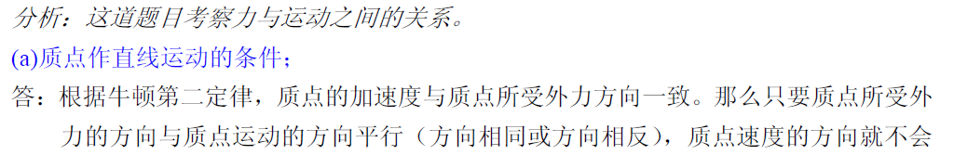
试从动力学观点说明：
(a) 质点做直线运动的条件；
(b) 质点做匀速圆周运动的条件；
(c) 质点做匀速率曲线运动的条件；
(d) 质点做一圆周运动的条件。

Slide 30
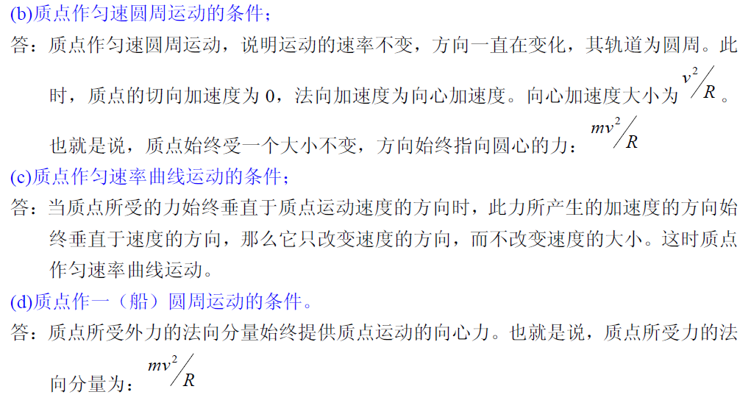

Slide 31
质量为m的子弹以速率v₀水平射入沙土中。设子弹所受阻力与速度反向，大小与速率成正比，比例系数为k，忽略子弹的重力，求：
（1）子弹射入沙土后，速度随时间的变化关系式；
（2）子弹射入沙土的最大深度。
解:（1）
即

Slide 32
（2）
或

Slide 33
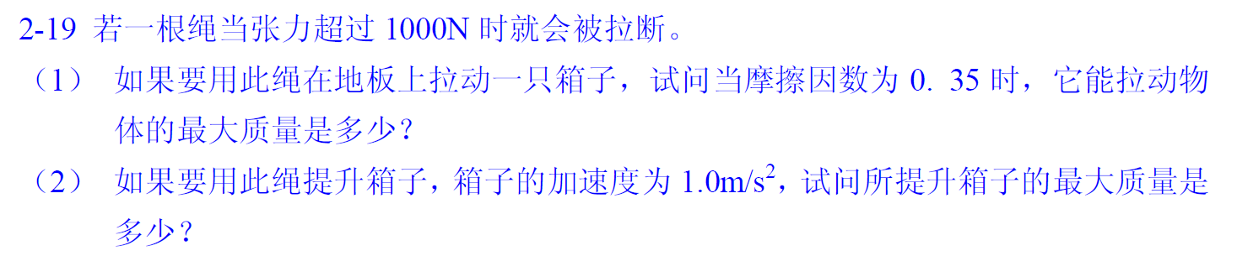
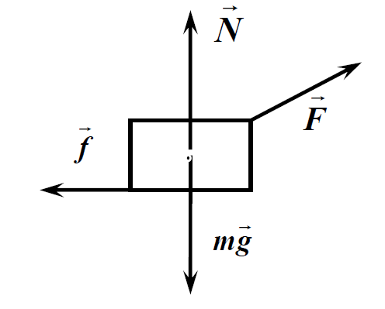
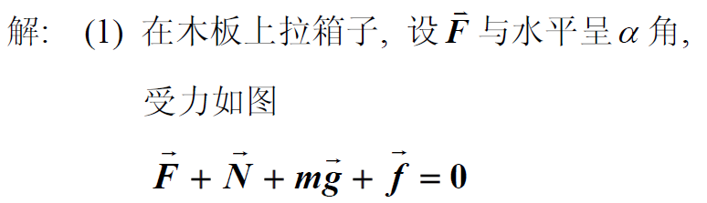
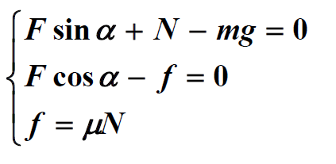
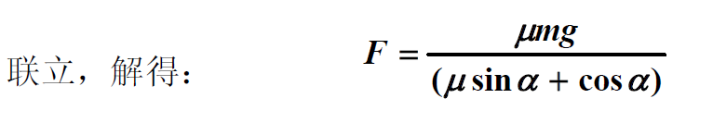


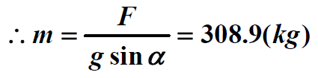
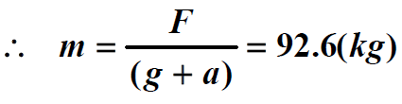



Slide 34
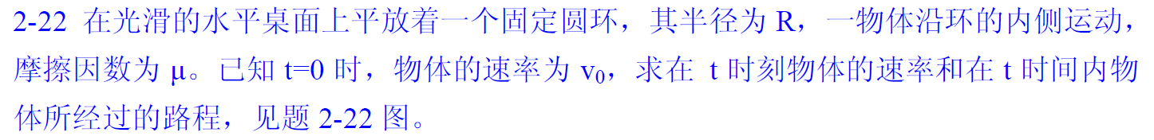
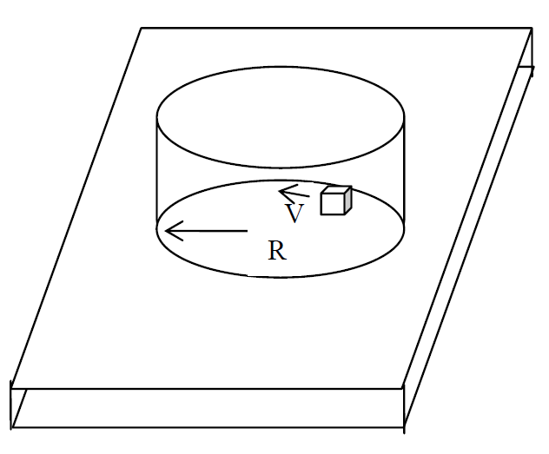



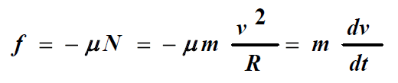
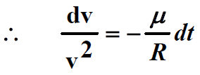
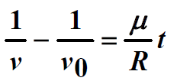
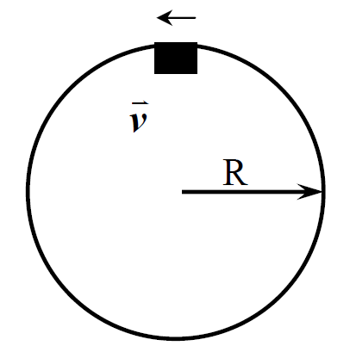

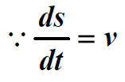



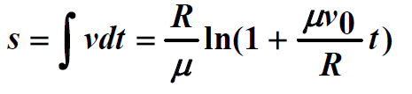

Slide 35
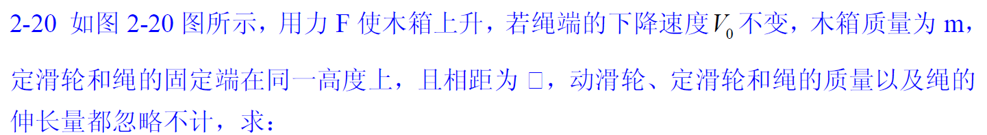
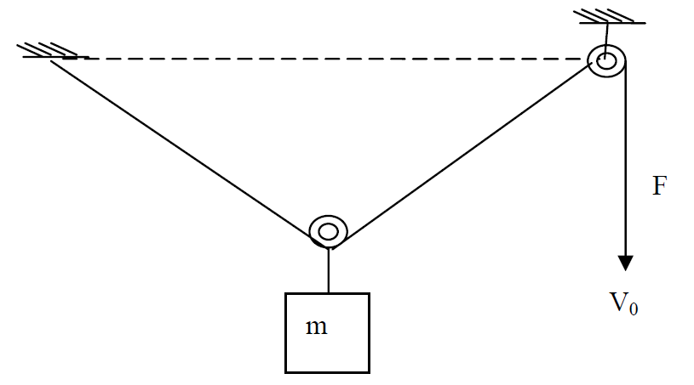
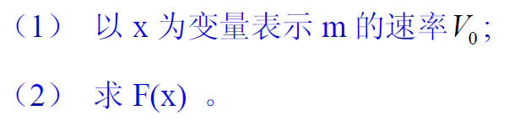
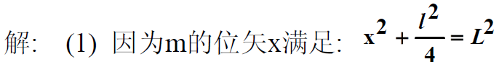
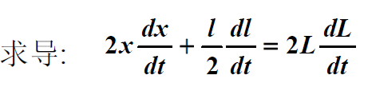
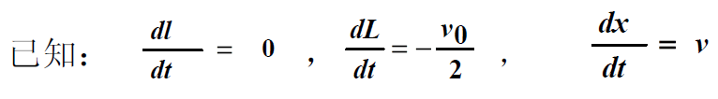
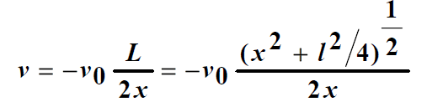

l

Slide 36
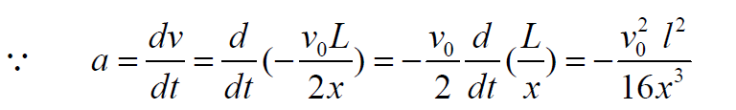

l

Slide 37



Slide 38



Slide 39



Slide 40



Slide 41



